Slide 1
«Речевое развитие детей раннего возраста»

Slide 2
Логоритмика
- это система двигательных упражнений, в которой различные движения сочетаются с произнесением специального речевого материала под музыкальное сопровождение, либо без него.

Slide 3
В возрасте от 2 до 3 лет происходит значительный скачок в развитии речи. Дети, не получившие в раннем возрасте соответствующее речевое развитие, заметно отстают в общем развитии. Именно поэтому с ними рекомендуется проводить занятия по логоритмике.

Slide 4
ЦЕЛИ:
ЗАДАЧИ:
Преодоление речевых нарушений путем развития двигательной сферы ребенка в сочетании со словом и музыкой.
Создать на занятиях атмосферу праздника, радости. Формировать у детей положительное эмоциональное настроение.
Разучивать пальчиковые и подвижные игры. Знакомить детей с элементами самомассажа. Развивать мелкую и общую моторику.
Разучивать с детьми песни и стихи, сопровождаемые движениями.
Развивать чувство ритма в процессе различных видов деятельности.
Расширять у детей словарный запас.
Развивать внимание и зрительную память, координацию движений.

Slide 5
Для детей раннего дошкольного возраста целесообразно использовать следующие приемы:
ходьба и бег
пальчиковая гимнастика
упражнения для развития дыхания, голоса и артикуляции, мимики
музыкально – ритмические игры
речевые игры без музыкального сопровождения.

Slide 6
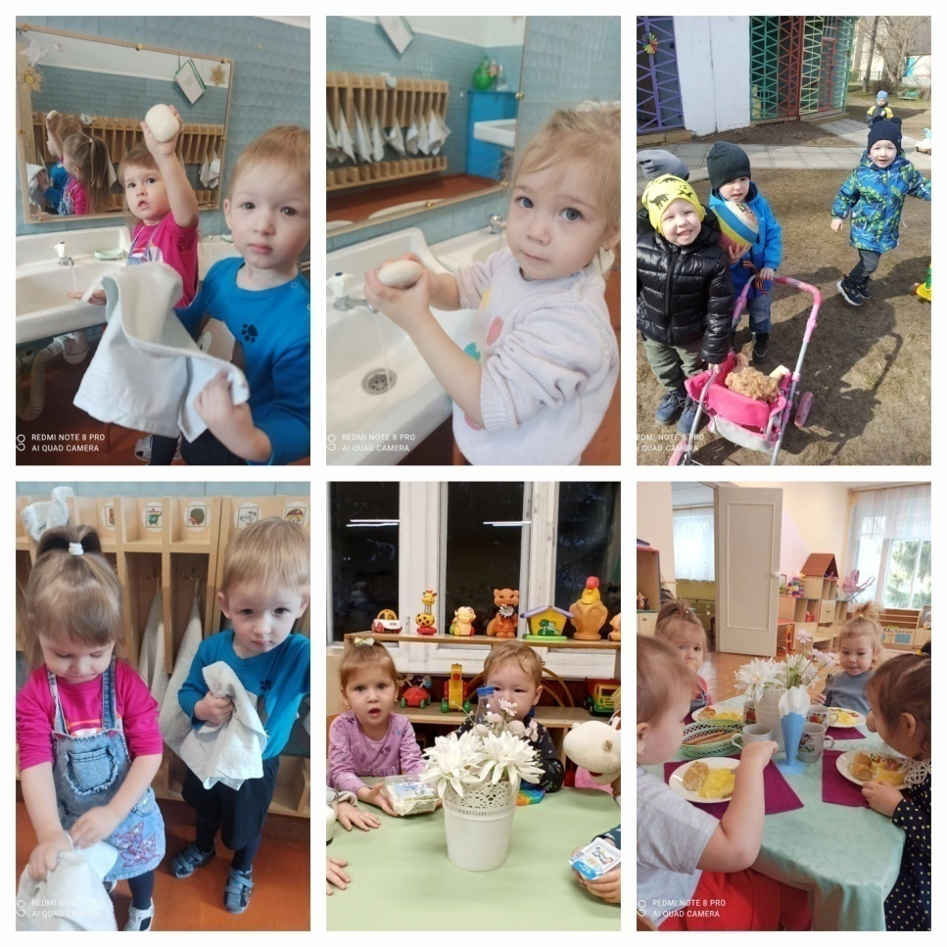
Логопедические упражнения включаются каждый день во время режимных моментов

Slide 7
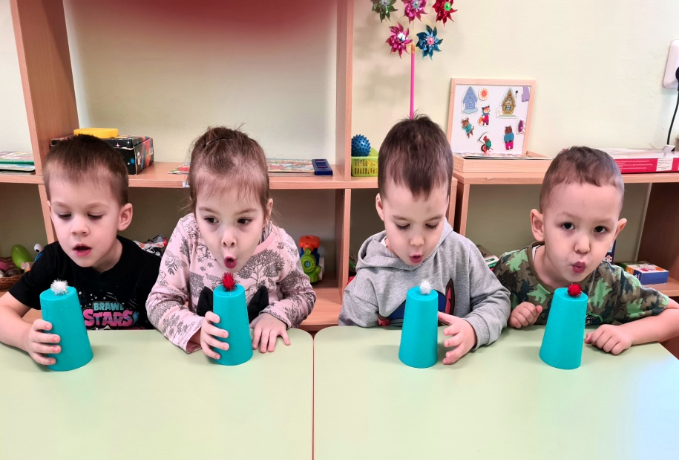
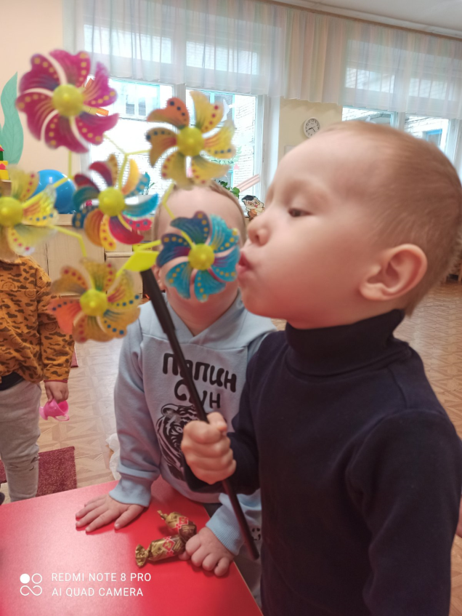
Упражнения для развития дыхания, голоса, артикуляции и мимики

Slide 8
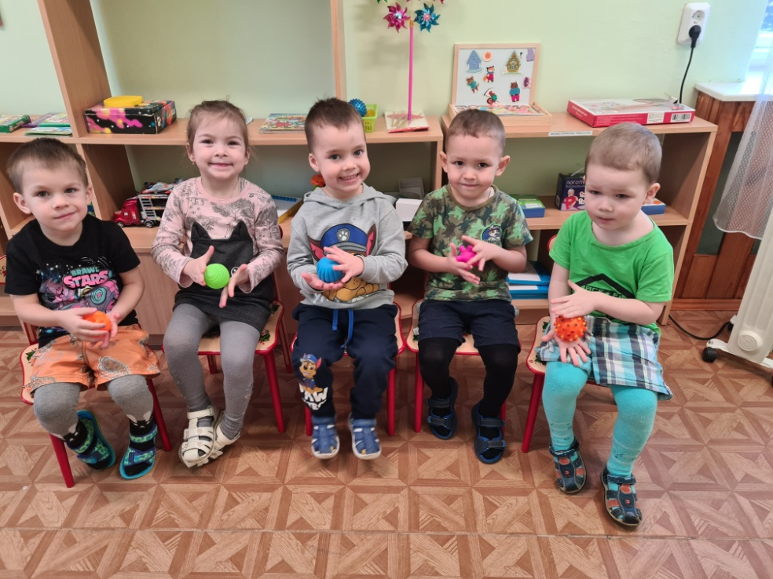
ПАЛЬЧИКОВАЯ ГИМНАСТИКА

Slide 9
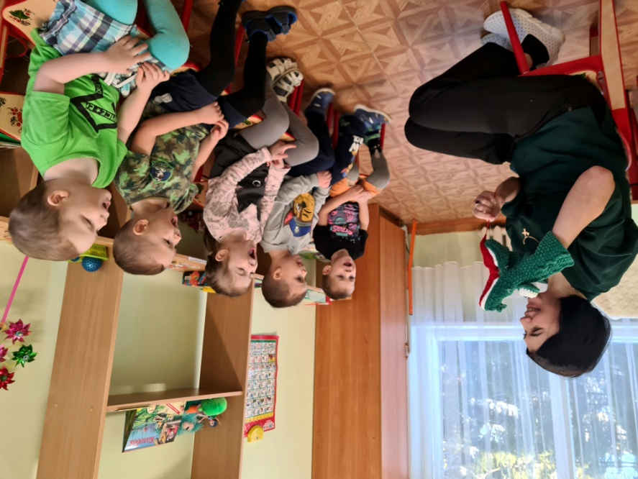
Музыкально –ритмические игры

Slide 10
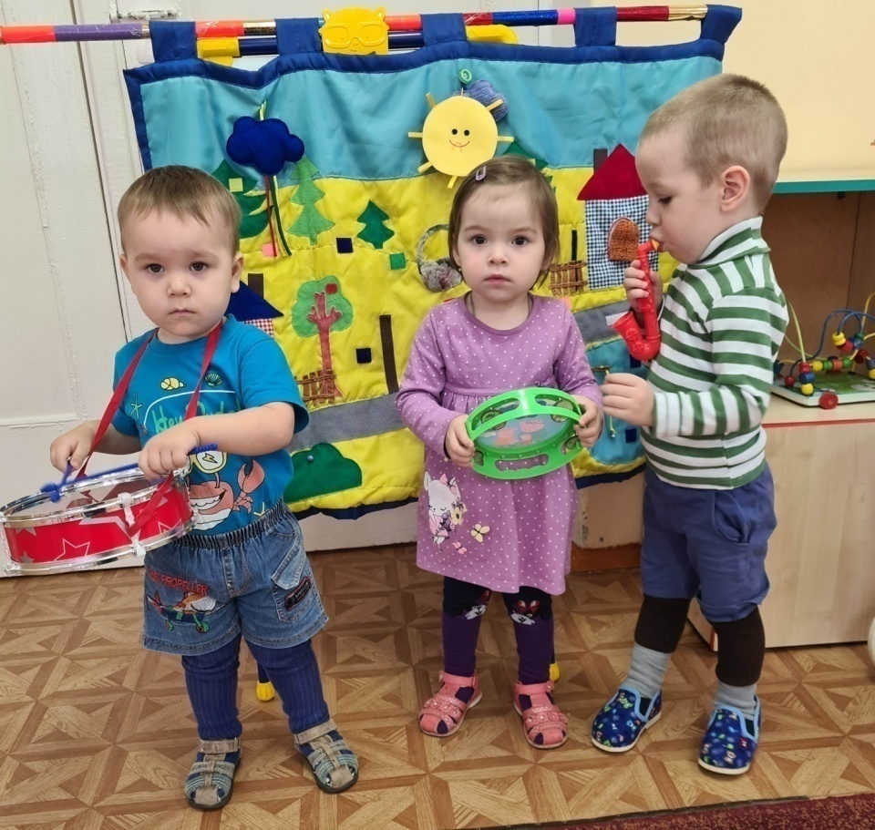
Логоритмические игры и упражнения проводятся на позитивных эмоциях и только при желаниях ребенка.

Slide 11
Углубленная работа по данной технологией показало: логоритмика способствует развитию речи, что выражается в исправлении дефектов речи, увеличение словарного запаса, а также в улучшении внимания и памяти.

Slide 12
СПАСИБО ЗА ВНИМАНИЕ

